Slide 1
Знатоки биологии
Внеклассное мероприятие по биологии

Slide 2
Конкурс «ВИЗИТКА»
Каждая команда представляет себя: название, девиз, эмблема. Учитывается оригинальность, соответствие биологической тематике.
Максимальное количество баллов - 5.

Slide 3
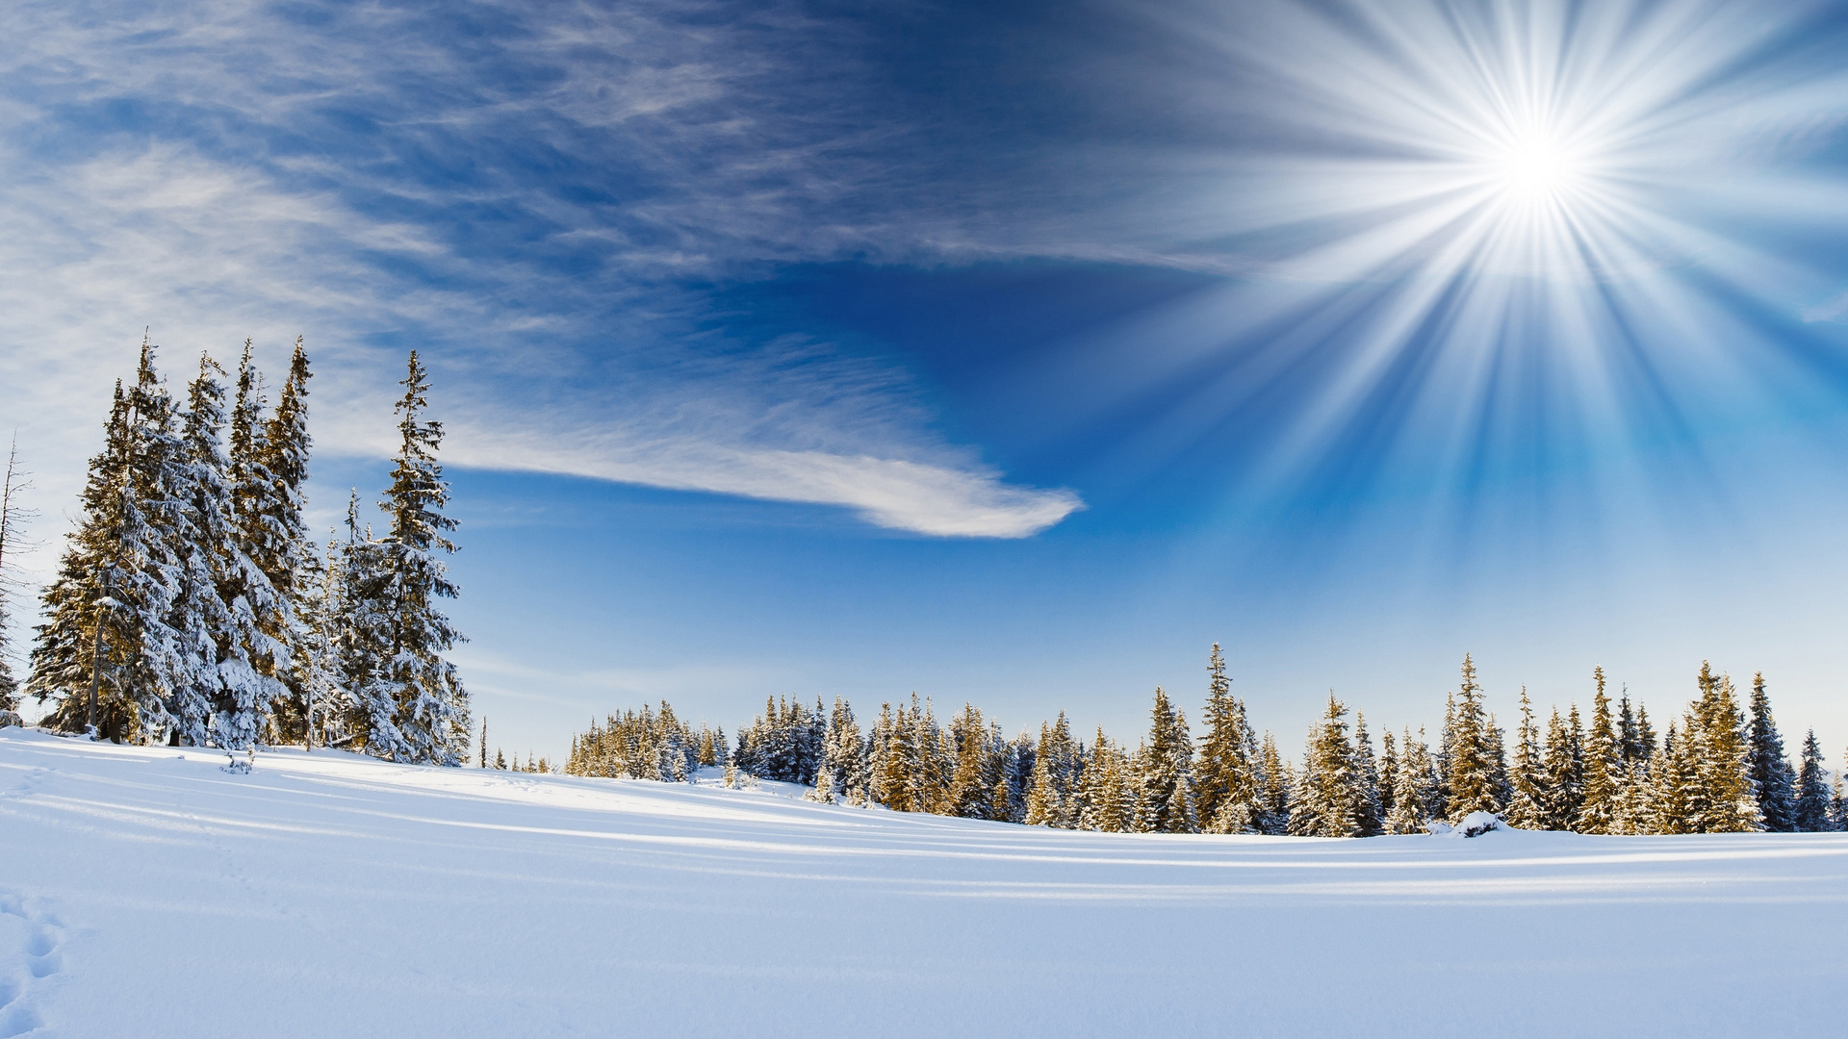
Конкурс «Разминка»
Задание: Каждой команде задаются по 5 вопросов подряд по разделам живая и неживая природа. За каждый правильный ответ команда получает 1 балл.

Slide 4
Конкурс «Четвертый лишний»
На экране вы увидите слайды, на которых изображены по 4 картинки. Необходимо угадать какая из картинок лишняя и объяснить почему. Команда, которая первая догадалась, поднимает сигнальную карточку и отвечает. Если же ответ неверный право ответить предоставляется другой команде. За каждый правильный ответ команда получает 1 балл.

Slide 5
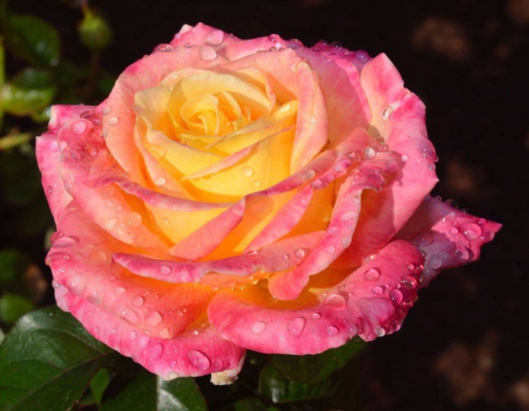
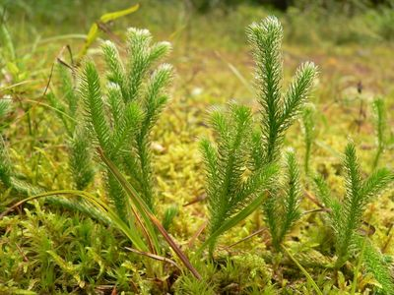
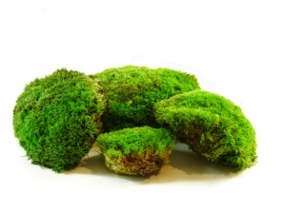
Четвертый лишний

Slide 6
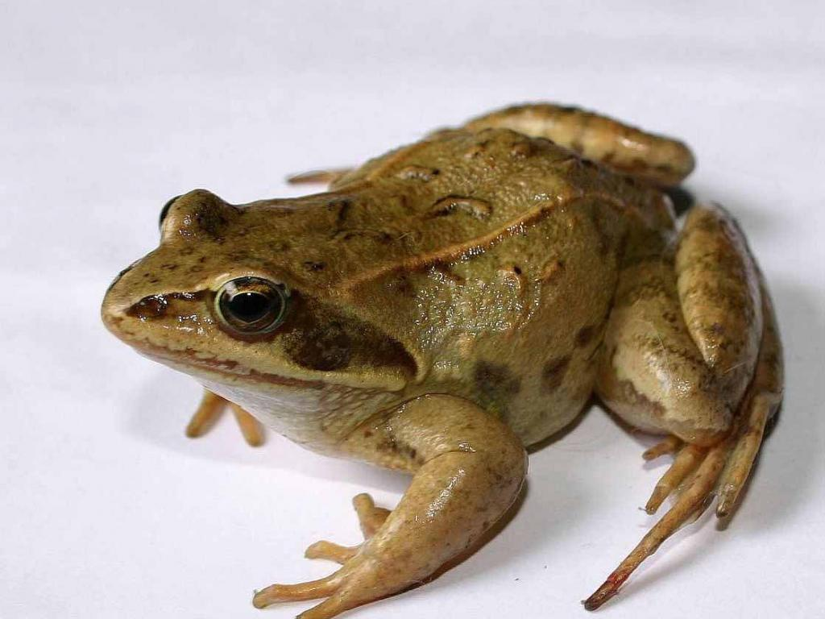
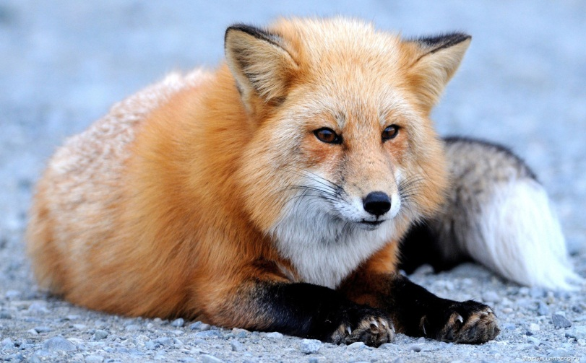
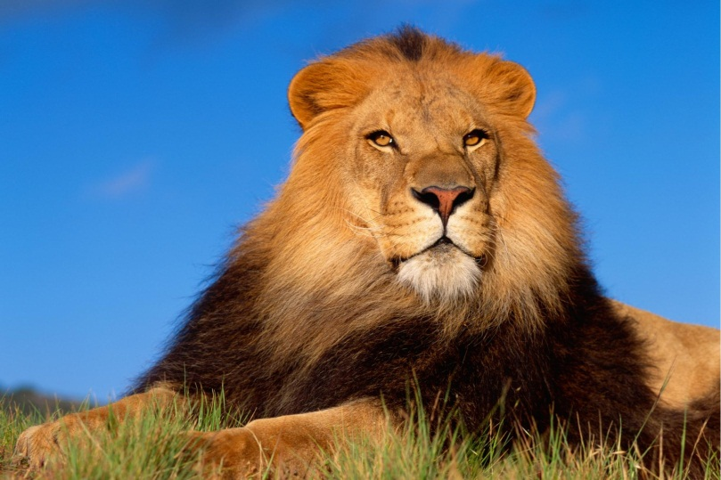
Четвёртый лишний

Slide 7
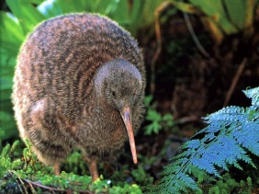
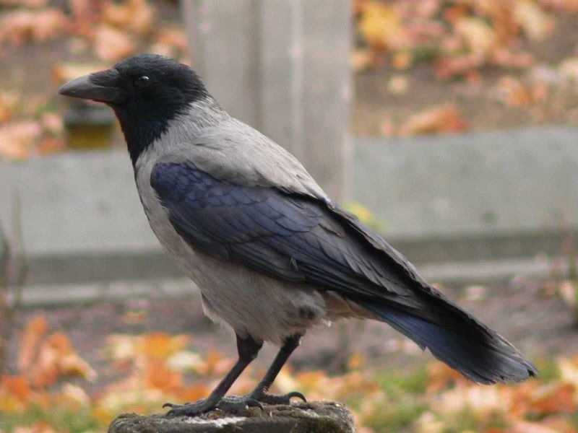
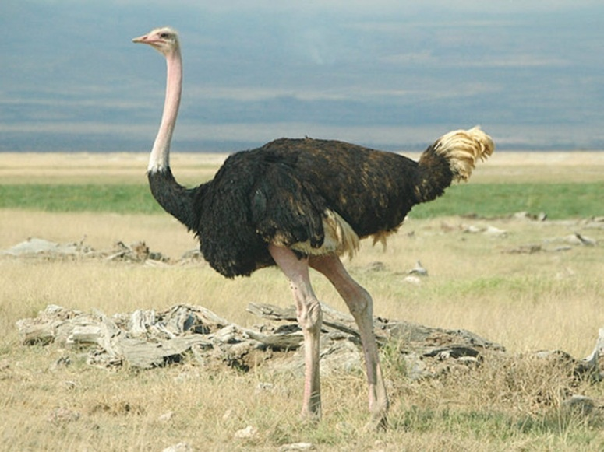
Четвёртый лишний

Slide 8
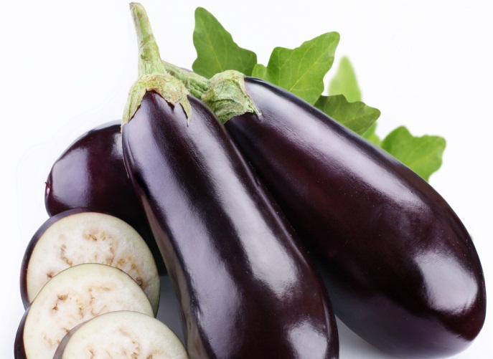
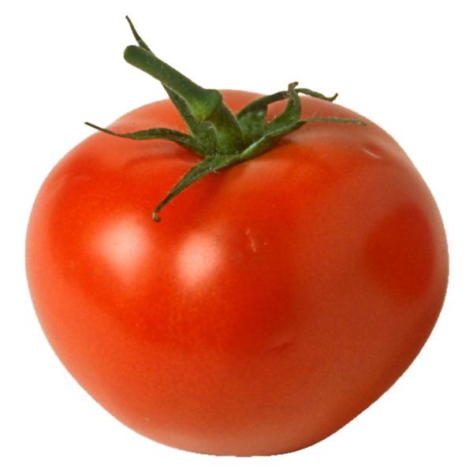
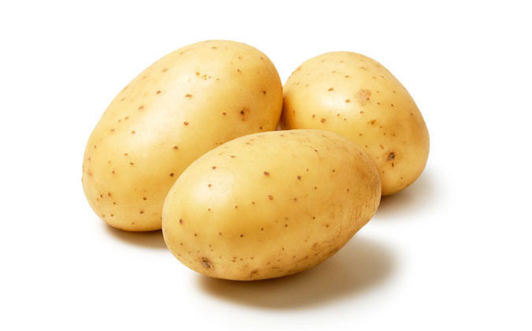
Четвёртый лишний

Slide 9
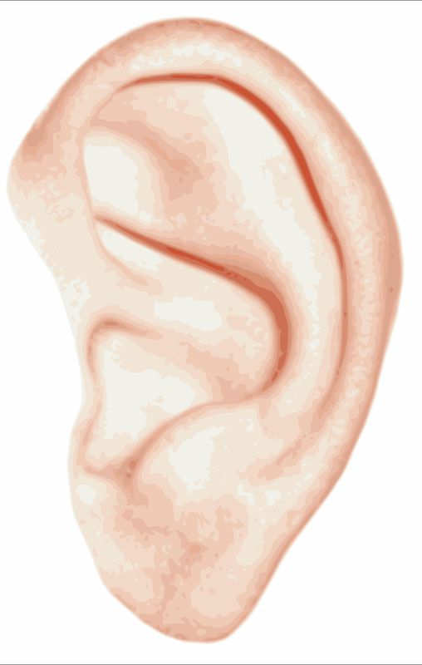
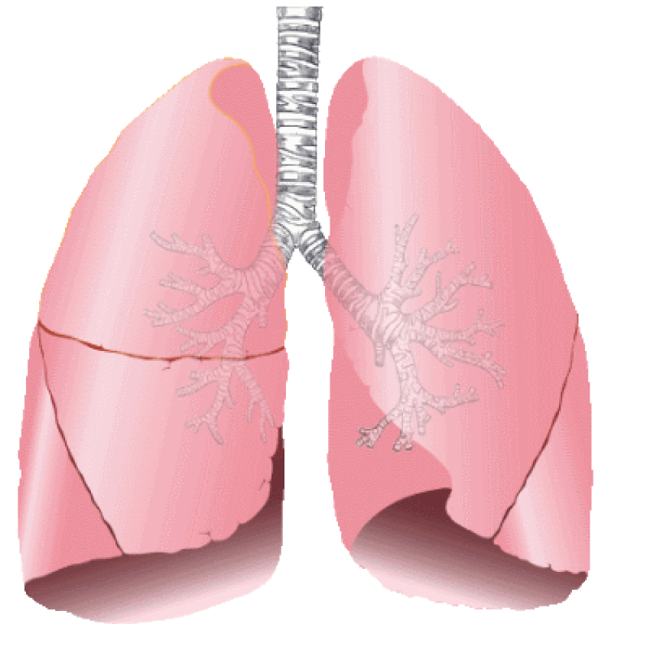
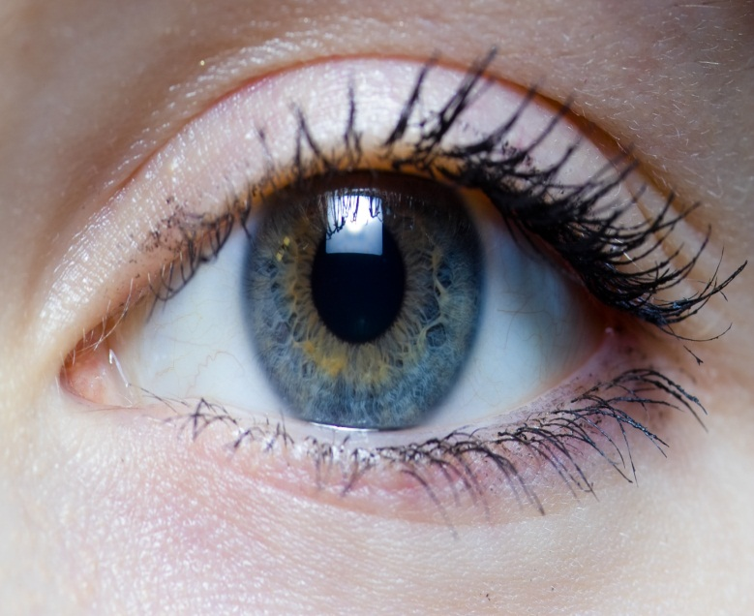
Четвёртый лишний

Slide 10
Конкурс «Основы систематики»
Соотнести полученный список организмов с царствами Растений, Животных, Грибов.

Slide 11
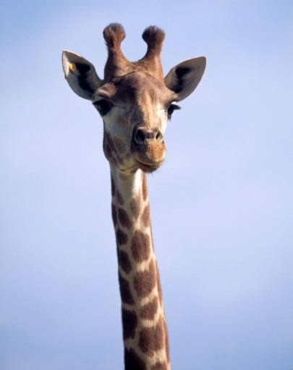
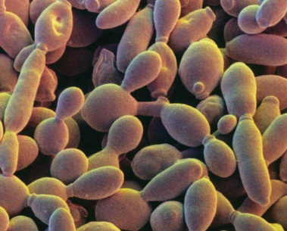
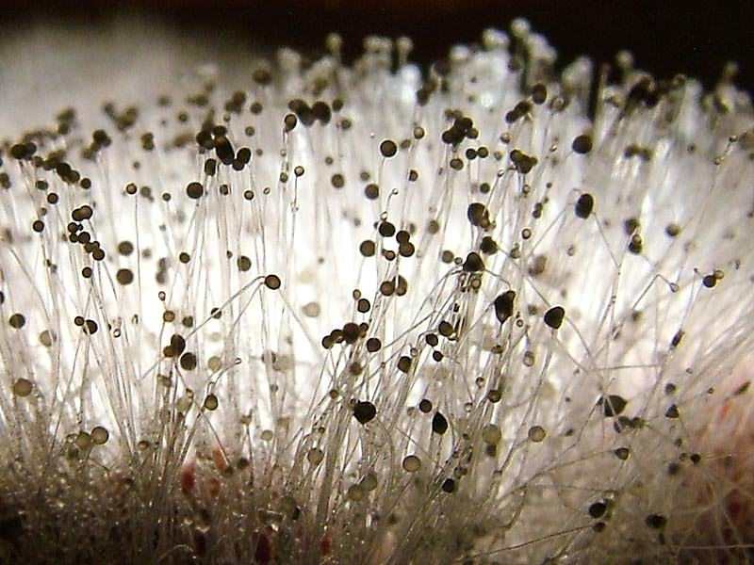
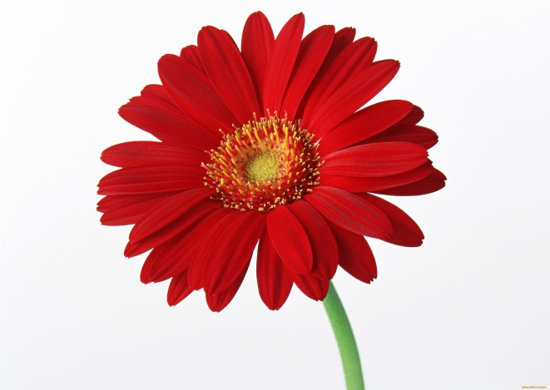
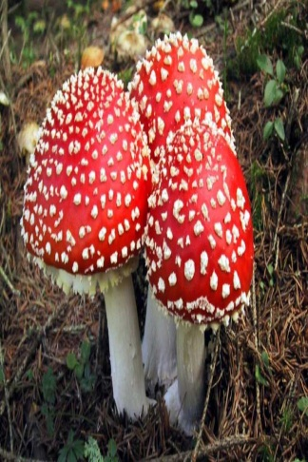
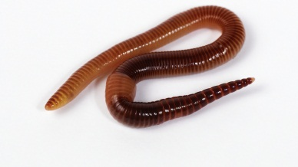
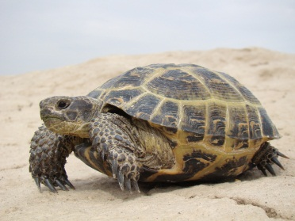
пр
Эукариоты
Царство Растения | Царство Животные | Царство Грибы
Сфагнум, ель, пшеница, пырей, повилика, хламидомонада | Гидра, аскарида, жираф, медоед, утконос, свиной цепень | Мукор, дрожжи, опёнок, мухомор

Slide 13
Конкурс «О чём речь?»
одним словом объяснить, что за явление или процесс зашифрован за картинками. Команда, которая первая догадалась, поднимает сигнальную карточку и отвечает. Если же ответ неверный право ответить предоставляется другой команде.
За каждый правильный ответ команда получает 2 балла.

Slide 14
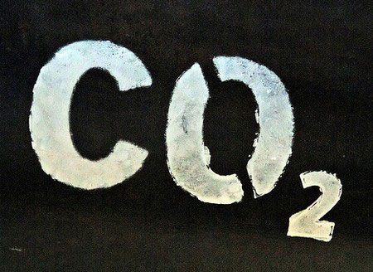
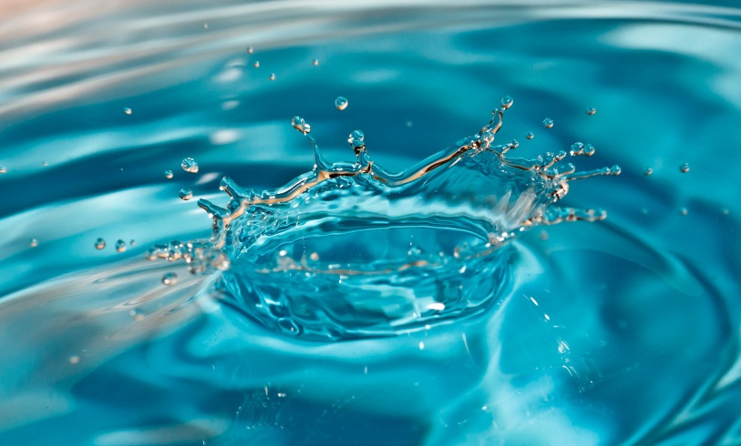
О чём речь?

Slide 15
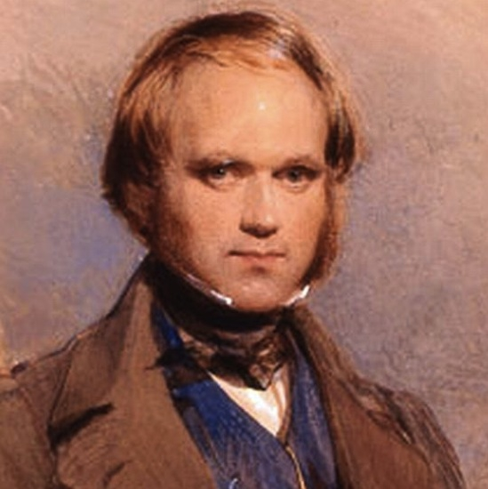
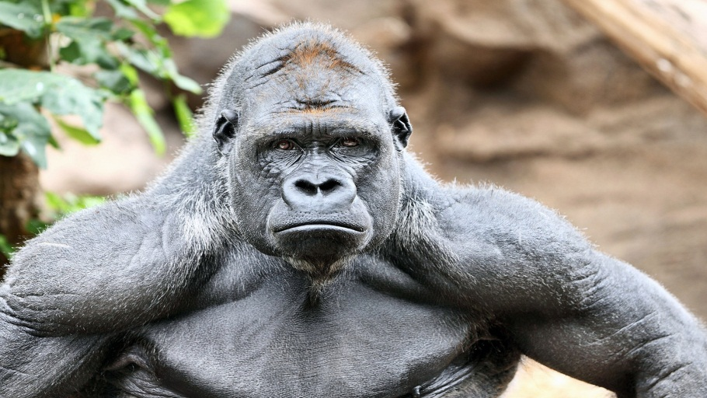
О чём речь?

Slide 16
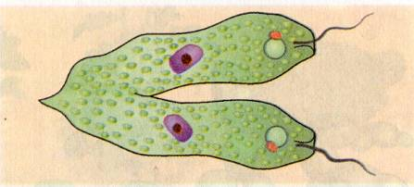
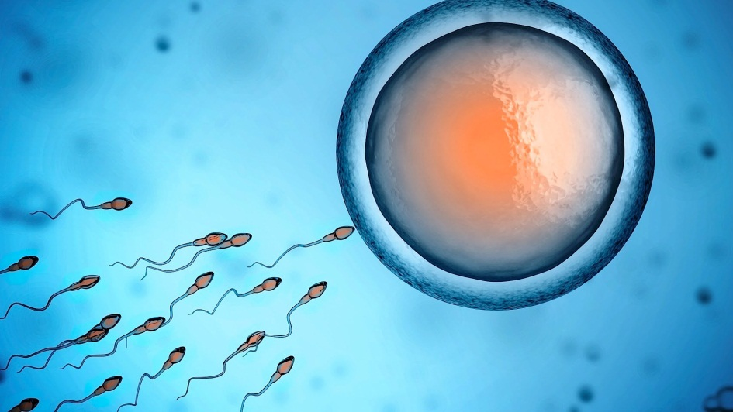
О чём речь?

Slide 17
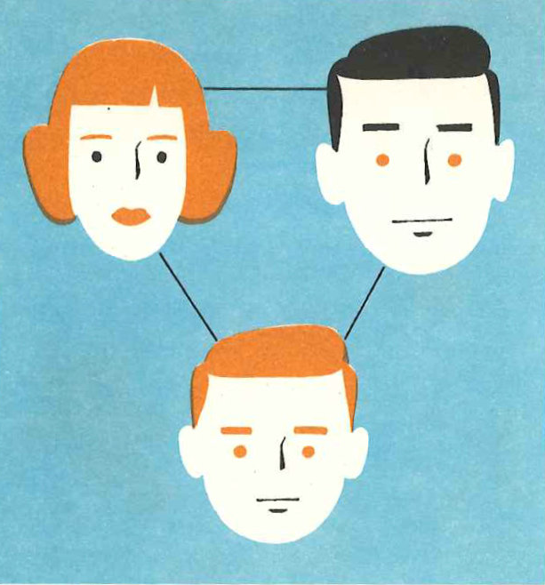
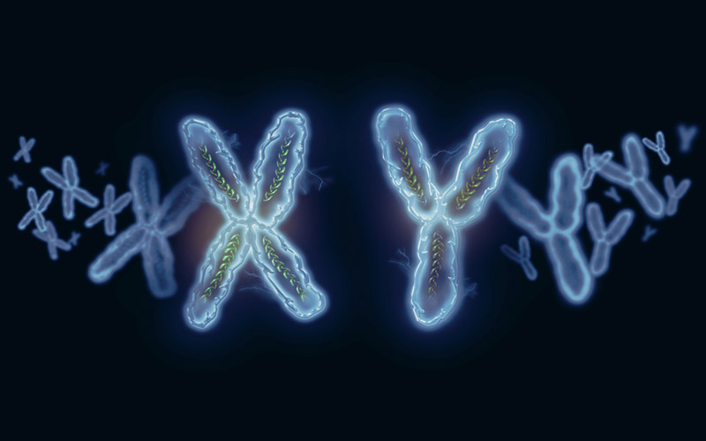
О чём речь?

Slide 18
Конкурс «Песенная Анатомия»
Назовите как можно больше песен, в которых присутствуют органы человеческого тела: сердце, нога, ухо и т.д.
Например:
Он слова тебе красиво говорит Только каменное сердце не болит (Божья коровка - Гранитный камушек)

Slide 19
Конкурс «Синквейн»
Синквейн – это не простое стихотворение, а стихотворение, написанное по следующим правилам:
1 строка – одно существительное, выражающее главную тему cинквейна.
2 строка – два прилагательных, выражающих главную мысль.
3 строка – три глагола, описывающие действия в рамках темы.
4 строка – фраза, несущая определенный смысл.
5 строка – заключение в форме существительного (ассоциация с первым словом).

Slide 21
ПОДСНЕЖНИК

Slide 22
Спасибо за внимание!
До новых встреч!

